Slide 1

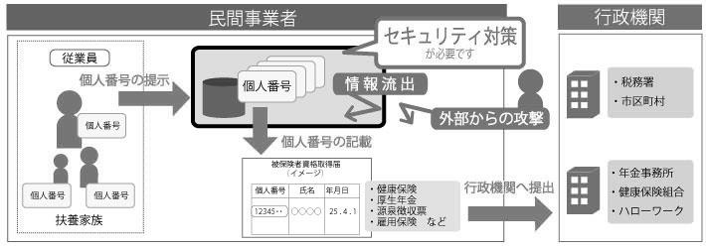
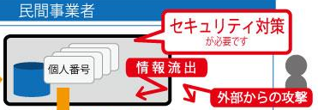
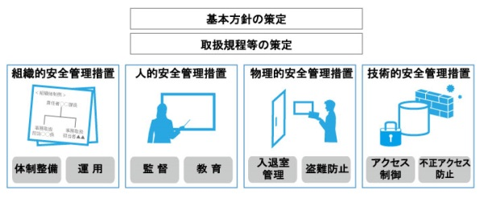
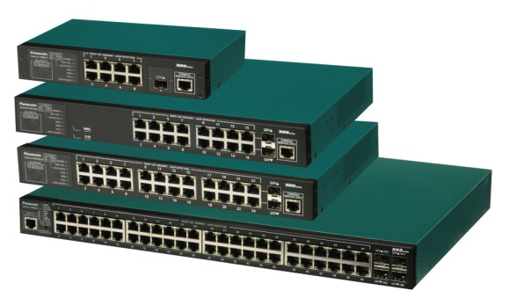

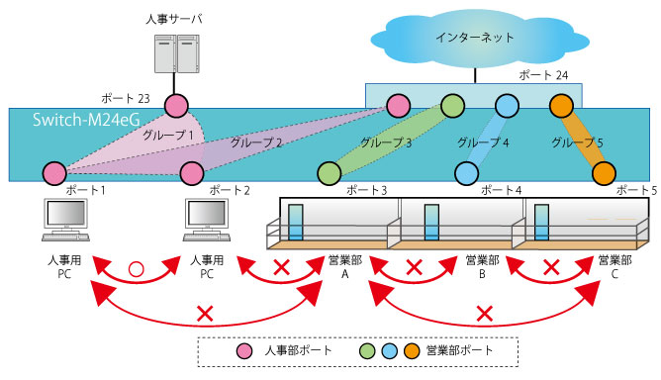
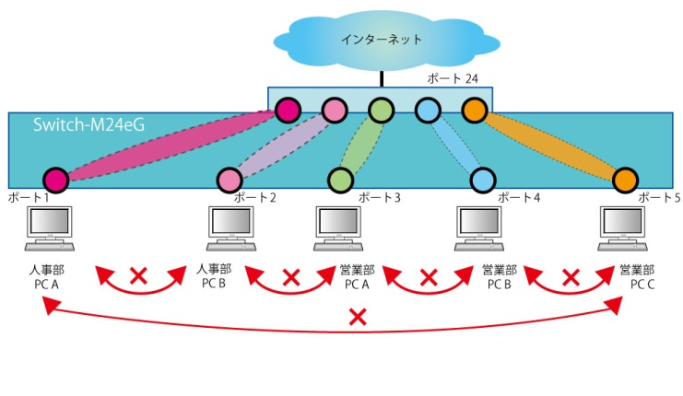

マイナンバーソリューション
マイナンバー対応、万全ですか？必要なのは給与ソフトだけではありません！！
簡 単
簡 単
パナソニックの
スイッチングハブで
セキュリティ対策
安 全
安 全
「特定個人情報の適正な取扱いに関するガイドライン（事業者編）平成26年12月11日」で「安全管理措置を講じなければならない」と定められています
安全管理措置
部署ごとのネットワークをグループ分けしてセキュリティ確保
eGシリーズ がおすすめです
全ポートGIGA レイヤ2インテリジェントスイッチ
GIGA
コンパクト
50℃
ファンレス
・ループ検知・遮断・ヒストリー
・IEEE802.1X
・IPv6
利用例1
ポートグルーピング機能
共有サーバにマイナンバーデータを保存する場合
●通信を許可するポート同士を「グループ」として割り当てることに
よって通信経路の制御が可能になります。
●同一セグメント内であっても通信可能なポートを個々に指定できる
ため、無線LAN環境における同一VLAN内でも端末毎のセキュリティ
確保が可能です。
●タグVLANを設定したポートもグルーピングすることが可能です。
タグVLANに対応した無線LANアクセスポイントもグループに
割りあてることができます。
柔軟な通信制御でセキュリティの確保
利用例2
インターネットマンション機能
ローカルにマイナンバーデータを保存する場合
●各ポート間の通信を完全に遮断し、
アップリンクポート（インターネット）との通信のみに限定します。
他のパソコンからの侵入を防ぐことが可能です。
●このような複雑なＶＬＡＮ設定を１コマンドで設定できます。
1コマンドでポート間通信遮断
ZEQUO
http://panasonic.co.jp/es/pesnw
2015.7.3

Slide 2

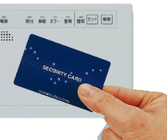
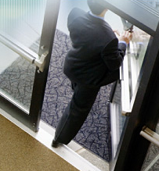
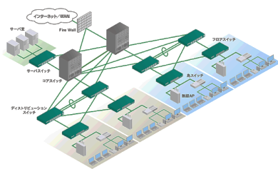
マイナンバーセキュリティソリューション
パナソニックＥＳネットワークスはオフィスセキュリティをトータルに提案いたします
特定個人情報（マイナンバー）取り扱いにおけて講じなければならない安全管理措置
オフィスセキュリティ
入退室管理システム
ネットワークソリューション
ICカード、生態認証による入退室制限と入退室の履歴管理を行います。
データとして記録を残せるので、管理の効率を図ることができます。
スイッチングハブを中心として、個別ネットワークの構築や専用アプライアンスによる制御など、お客様の規模・予算に合わせてマルチベンダで最適なご提案を行います。
映像監視
入退室管理システムとカメラ映像と連携することで、
不正機器の持ち込みやデータ持出の防止・抑制や、
万が一のトラブル発生時の早期原因究明が可能となります。
コンサルティングから設計、構築、保守、運用まで一貫してサービスをご提供します。
ヒアリング
機器選定
設 計
構 築
保 守
お問い合わせ http://panasonic.co.jp/es/pesnw/
E-mail:sales-esnetworks@ml.jp.panasonic.com
●最新のファームウェア、取扱説明書、仕様書、寸法図、カタログデータは上記ホームページよりダウンロード可能です。
●メールマガジン好評配信中。上記ホームページよりご登録ください。
●商品改良のため、仕様・外観は予告なしに変更することがありますのでご了承ください。
●印刷物と実物とでは、多少色味が異なる場合があります。あらかじめご了承ください。
●『エネルギーの使用の合理化に関する法律』（省エネ法）に基づくスイッチングハブのエネルギー消費効率は HP(http://panasonic.co.jp/es/pesnw/)に記載しております。
・ネットワークインテグレーション営業一部/二部/三部 市場開発営業部
TEL.03-6402-5301
〒105-0021 東京都港区東新橋2-12-7 住友東新橋ビル2号館
・北海道・東北営業部
北海道営業所
TEL.011-736-1816
〒060-0809 北海道札幌市北区北9条西2-1
東北営業所
TEL.022-712-1422
〒980-0014 宮城県仙台市青葉区本町2-4-6 仙台本町三井ﾋﾞﾙﾃﾞｨﾝｸﾞ
・中部営業部
TEL.052-586-4141
〒450-8611 愛知県名古屋市中村区名駅南2-7-55
・近畿営業部
TEL.06-6209-2731
〒541-0044 大阪府大阪市中央区伏見町2-1-1 三井住友銀行高麗橋ﾋﾞﾙ
・西部営業部
中・四国営業所
TEL.082-247-5623
〒730-8577 広島県広島市中区中町7-1
九州営業所
TEL.092-522-3778
〒810-8530 福岡県福岡市中央区薬院3-1-24
このカタログの記載内容は平成27年7月現在のものです。

